Slide 1
Муниципальное автономное дошкольное образовательное учреждение «Детский сад № 21»
Подготовила
старший воспитатель Вайдукова И.А.

Slide 2
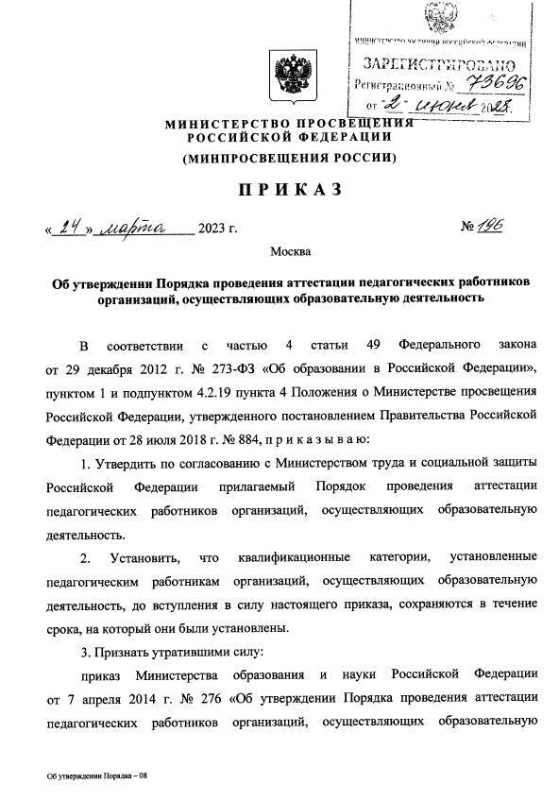
Приказ Минпросвещения РФ
от 24.03.2023 № 196
"Об утверждении порядка проведения аттестации педагогических работников организаций, осуществляющих образовательную деятельность"

Slide 3
Признать утратившими силу:
приказ Министерства образования и науки Российской Федерации от 7 апреля 2014 г. N 276 "Об утверждении Порядка проведения аттестации педагогических работников организаций,
осуществляющих образовательную деятельность" (зарегистрирован
Министерством юстиции Российской Федерации 23 мая 2014 г., регистрационный N 32408);
приказ Министерства просвещения Российской Федерации от 23 декабря 2020 г. N 767 "О внесении изменений в Порядок проведения аттестации педагогических работников организаций, осуществляющих образовательную деятельность, утвержденный приказом Министерства образования и науки Российской
Федерации от 7 апреля 2014 г. N 276" (зарегистрирован Министерством юстиции Российской Федерации 22 января 2021 г., регистрационный N 62177).

Slide 4
Порядок проведения аттестации педагогических работников организаций, осуществляющих образовательную деятельность (далее - организация), применяется к педагогическим работникам (за исключением педагогических работников, относящихся к профессорско-преподавательскому составу), замещающим должности, поименованные в подразделе 2 раздела I
номенклатуры должностей педагогических работников организаций, осуществляющих образовательную деятельность, должностей руководителей образовательных организаций, утвержденной постановлением Правительства Российской Федерации от 21 февраля 2022 г. N 225, в том числе в случаях, когда замещение должностей осуществляется по совместительству в той же или иной организации, а также путем замещения должностей педагогических работников
в той же организации наряду с работой, определенной трудовым
договором (наряду с работой руководителями организаций, их
заместителями, другими работниками) (далее - педагогические работники).

Slide 5
Аттестация педагогических работников организаций (далее - аттестация педагогических работников, аттестация) проводится в целях подтверждения соответствия педагогических работников
занимаемым ими должностям на основе оценки их профессиональной деятельности и по желанию педагогических работников в целях установления квалификационных категорий.

Slide 6
Основными задачами проведения аттестации являются:
а) стимулирование целенаправленного, непрерывного повышения уровня квалификации педагогических
работников, их методологической культуры, профессионального, личностного и карьерного роста;
б) определение необходимости дополнительного профессионального образования педагогических работников; в) повышение эффективности и качества педагогической деятельности;
г) выявление перспектив использования потенциальных возможностей педагогических работников, в том числе в целях организации (осуществления) методической помощи (поддержки) и наставнической деятельности в
образовательной организации;
д) учет требований федеральных государственных образовательных стандартов к кадровым условиям реализации образовательных программ при формировании кадрового состава организаций;
е) обеспечение дифференциации оплаты труда педагогических работников с учетом установленных
квалификационных категорий, объема их преподавательской (педагогической) работы либо дополнительной
работы.

Slide 7
Новая система аттестации
Обязательная
соответствие педагогических работников занимаемым ими должностям
проводится один раз в пять лет на основе
оценки их профессиональной деятельности аттестационными комиссиями, самостоятельно формируемыми
организациями.
Добровольная
Аттестация педагогических работников в
целях установления первой или высшей
квалификационной категории проводится по
их желанию. Аттестация в целях
установления квалификационных категорий
педагогическим работникам организаций,
находящихся в ведении субъектов
Российской Федерации осуществляется
аттестационными комиссиями,
формируемыми уполномоченными органами
государственной власти субъектов
Российской федерации.

Slide 8
Первая квалификационная категория педагогическим работникам устанавливается на основе следующих показателей их профессиональной деятельности (п. 35):
стабильных положительных результатов освоения обучающимися образовательных программ, в том числе в области искусств, физической культуры и спорта, по итогам мониторингов и иных форм контроля, проводимых организацией;
выявления развития у обучающихся способностей к научной (интеллектуальной), творческой, физкультурно- спортивной деятельности;
личного вклада в повышение качества образования, совершенствования методов обучения и воспитания, транслирования в педагогических коллективах опыта практических результатов своей профессиональной деятельности, активного участия в работе методических объединений педагогических работников организации.

Slide 9
Высшая квалификационная категория педагогическим работникам устанавливается на основе следующих показателей их профессиональной деятельности (п. 36) :
выявления и развития способностей обучающихся в научной (интеллектуальной), творческой, физкультурно-спортивной деятельности, а также их участия в олимпиадах, конкурсах,
фестивалях, соревнованиях;
личного вклада в повышение качества образования, совершенствования методов обучения и воспитания, и продуктивного использования новых образовательных технологий, транслирования в педагогических коллективах опыта практических результатов своей профессиональной деятельности, в том числе экспериментальной и инновационной;
активного участия в работе методических объединений педагогических работников организаций, в разработке программно- методического сопровождения образовательного процесса, профессиональных конкурсах.

Slide 10
1. Заявление в аттестационную комиссию
2. К заявлению загружают следующие документы:
- сведения об уровне образования (квалификации) – диплом;
- трудовой договор + дополнительные соглашения, заверенные работадателем;
- приказ об имеющейся категории;
результаты профессиональной деятельности (информационно – аналитическая справка работодателя);
- Заявления в аттестационную комиссию подаются
педагогическими работниками независимо от продолжительности их работы в образовательной организации, в том числе в период нахождения педагогического работника в отпуске по уходу за ребенком.

Slide 11
По результатам аттестации аттестационная комиссия принимает одно из следующих решений:
установить первую квалификационную категорию, высшую квалификационную категорию (указывается должность педагогического работника, по которой устанавливается
квалификационная категория);
отказать в установлении первой квалификационной категории, высшей квалификационной категории (указывается должность, по которой педагогическому работнику отказывается в установлении квалификационной категории).

Slide 12
На основании указанных распорядительных актов работодатели вносят соответствующие записи в трудовые книжки педагогических работников и (или) в сведения об их трудовой деятельности.
Квалификационные категории (первая, высшая), установленные педагогическим работникам, сохраняются при переходе в другую организацию, в том числе расположенную в другом субъекте Российской Федерации, а также являются основанием для дифференциации оплаты труда педагогических
работников.

